Slide 1
DRAMSKE TEHNIKE U NASTAVI
Neformalno učenje na satu razrednika – Improvizacija u razredu?
Valerija Karačić
II. gimnazija Osijek srpanj 2024.

Slide 2
Dramske tehnike
Role-on-the-Wall - Uloga na zidu/papiru
Soundscapes - Zvučne kulise
Tableaux - Smrznute slike
Teacher-in-Role - Učitelj u ulozi
Hot-Seating - Vrući stolac

Slide 3
Procesna drama metoda je poučavanja i učenja u kojoj i učenici i učitelj rade unutar i izvan uloge. Tema ili tema se istražuju različitim dramskim tehnikama, a učenici se potiču da razmišljaju o onome što su naučili kao rezultat.
Procesna drama način je istraživanja teme iz različitih perspektiva, kretanjem unatrag i unaprijed kroz vrijeme, miješanjem dramskih tehnika, improvizacije i refleksije te rasprave izvan uloge.
Priroda procesne drame znači da je vremenski vrlo prilagodljiva. To može biti jedan sat ili cjelogodišnji projekt koji se izvodi u malim fazama.
Dobra drama treba polazište, nešto što će zaokupiti i zaintrigirati učenike. To može biti slika, predmet, priča, glazba - bilo što što zaokuplja maštu i vodi u akciju.

Slide 4
koja su načela improvizacije?
Načela improvizacije →
Pokušajte, napravite, sudjelujte – nema pogrešnih izbora – greške su dobrodošle!
Vjerujte u sebe – budite samouvjereni – vjerujte svojoj ideji!
Doprinesite – nadopunjujte se i nadograđujete – Da, i…
Surađujte – složite se s izborima drugih – ne odbijajte ih.

Slide 5
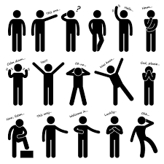
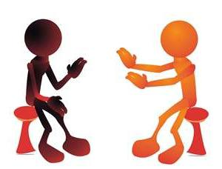
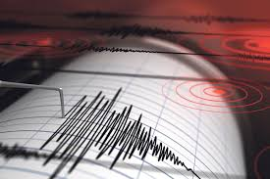
KAKO OVA NAČELA UTJEČU NA KULTURU RAZREDA?
TIJELO POKRET GLAS
izraz lica vrijeme jačina
stav smjer naglasak
geste energija ton
kontak očima ples visina
PROSTOR
osobni prostor
način
skupina
razina

Slide 6
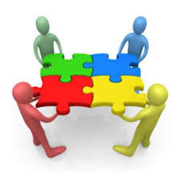
Suradnja
- Stvara osjećaj zajednice
- promiče društvene interakciju
- potiče rad u paru i grupi
- vršnjačko učenje i podrška.

Slide 7
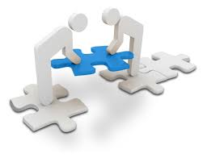
doprinos
Od svih se očekuje da sudjeluju u najvećoj mogućoj mjeri.
Naglasak je na trudu - cilj je napredak, a ne savršenstvo.

Slide 8
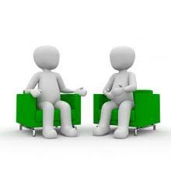
predanost
Izražavanje ideja jasno i točno.
Prihvaćanje odgovornosti za vlastito učenje.

Slide 9
Slobodno izražavanje
Usredotočite se na govorenje i fluentnost, gledajući na pogreške kao na način učenja.
Razigrano istraživanje jezika umjesto ponavljanja istog sigurnog već poznatog rječnika.

Slide 10
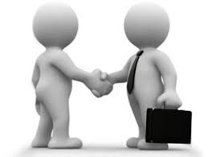
Zapamtite!
Ne morate biti duhoviti ili pametni, samo doprinesite nečim.
Trenutci spontane kreativnosti, komedije i umjetnosti izvedbom će se pojaviti kada su sudionici opušteni, razigrani, neopterećeni.
Vjerujte jedni drugima i slobodno riskirajte.
Neki od najboljih trenutaka dolaze iz pogrešaka.
Savršenstvo je smrt kreativnosti!

Slide 11
SAT RAZREDNIKA - Svjetski dan pismenosti
ikt B.5.1. Učenik samostalno komunicira u digitalnome okružju.
uku C.4/5.1. Vrijednost učenja - Učenik može objasniti vrijednost učenja za svoj život.
uku D.4/5.2. Suradnja s drugima - Učenik ostvaruje dobru komunikaciju s drugima, uspješno surađuje u različitim situacijama i spreman je zatražiti i ponuditi pomoć.
B.5.1.A Procjenjuje važnost razvijanja i unaprjeđivanja komunikacijskih vještina i njihove primjene u svakodnevnome životu.
C.1.1. Učenik prosuđuje utjecaj medijskih tekstova na svakodnevni život primatelja.
C.1.2. Učenik analizira tekstove popularne i visoke kulture i njihov utjecaj na vlastiti kulturni identitet.
uku A.4/5.4. Kritičko mišljenje - Učenik samostalno kritički promišlja i vrednuje ideje.

Slide 12
- Učenici samostalno istražuju i bilježe pojmove - pismenost, jezik, jezično izražavanje (usmeno i pisano)
* pismenost kao pojava koja ima utjecaj kao na individualnoj tako i na kolektivnoj razini; učenici uz dramsku tehniku Učitelj u ulozi - uvode nove informacije i izgovaraju ili zapisuju riječi koje se najčešće krivo koriste u svakodnevnom govoru, tj. pisanju, a učitelj pomoću rekvizita i bez dodatnog pojašnjenja, označava ili igra ulogu što je ispravno, a što neispravno - stvaranje dramatične napetosti - igranjem do točnog odgovora.
Zajednički uspoređuju rezultate te se dogovaraju o važnosti istraženih pojmova i koliko će im istraživanje pomoći u nastavnom procesu, a koliko u svakodnevnom životu.
* nakon igre točno/netočno učenici predstavljaju istraživanja koja su proveli, govoreći i o medijskoj pismenosti koja je jako važna, ali i o sve važnijoj financijskoj pismenosti koja sada daje širu sliku pismenosti; učenici pokazuju potvrde, ugovore, opomene gdje prepoznaju obilježja administrativnog funkcionalnog stila; kako bi dokazali poznavanje jezika ponuđeni su im razni primjeri loših tekstova iz oglasnika u kojima trebaju prepoznati i ispraviti jezične pogrješke - mini lektura.

Slide 13
Koliko su medijski tekstovi utjecali na svakodnevni život i koliko nam pomažu ili odmažu?
* osvještavanje svakodnevne izloženosti medijima potaknulo je učenike i na promišljanje o medijskoj pismenosti - što je medijska pismenost i kako na što kreativniji način pozitivno utjecati pri stjecanju kompetencija za cjeloživotno učenje.
Analiziranje tekstova u nastavnom procesu (poezija, proza, dramski tekst) i uspoređivanje sa svakodnevnom komunikacijom i govorom.
dramskom tehnikom Role on the wall - Uloga na papiru/ploči učenici su podijeljeni u četiri skupine te svaka skupina izrađuje/stvara novi lik koristeći se provedenim istraživanjima; 1. skupina mora ispisati što više imenica, 2. skupina pridjeva, 3. skupina priloga, a 4. skupina glagola te na kraju učenici koji su bolji u crtanju pokušavaju nacrtati na ploči ili papiru lik koji je skupina opisala; uz suradnju, istraživanje, komuniciranje učenici se potiču i na razmišljanje što su naučili kao rezultat ovoga sata.

Slide 14
Na kraju koristeći se nekim novim i nekim starim tehnikama, učenici i nastavnici usvajaju jednu drugačiju razinu improvizacije -
* suradnja koja potiče interakciju
* predanost koja traži jasnoću i točnost
* doprinos i nastavnika i učenika u istraživanjima iz različitih perspektiva
* slobodno izražavanje je možda najvrednija sastavnica koja može zaokupiti i zaintrigirati učenike, ali i nastavnike u nekoj drugoj ulozi.
Procesna drama način je istraživanja teme iz različitih perspektiva, kretanjem unatrag i unaprijed kroz vrijeme, miješanjem dramskih tehnika, improvizacije i refleksije i rasprave izvan uloge.

